Slide 1
Сделали ученицы МАОУ гимназии N 12
Наш город Новосибирск
Кошелева Анастасия и Дейс Виолетта

Slide 2
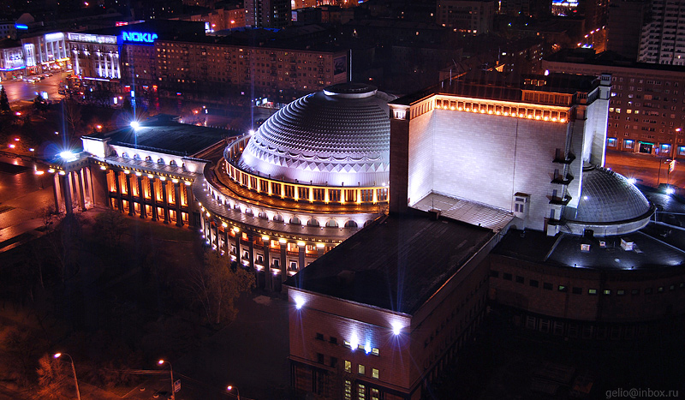
Театр оперы и балета
22 мая 1931 г. состоялась закладка здания. Уже в сентябре было закончено возведение каркаса вестибюля и устройство фундаментов опор зрительного зала и крыльев. К апрелю 1933 года была выполнена примерно треть намеченных строительных работ

Slide 3
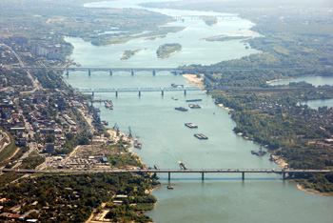

Slide 4
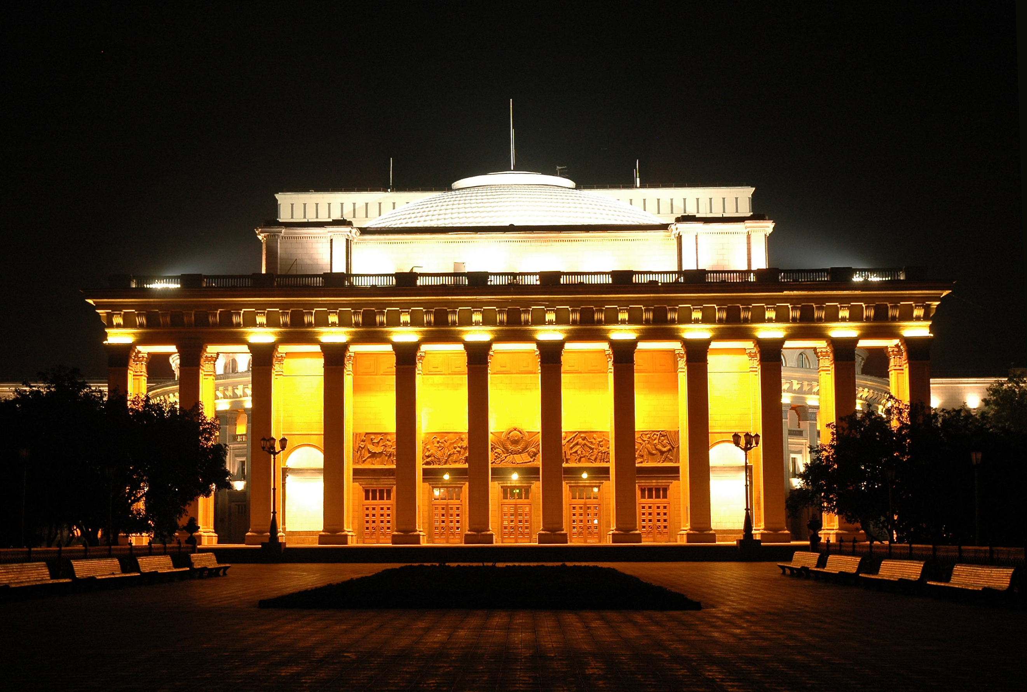
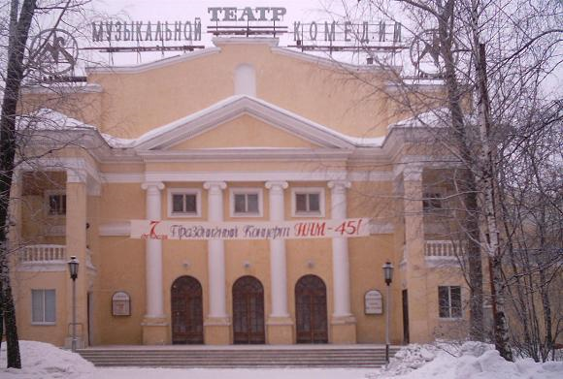

Slide 5
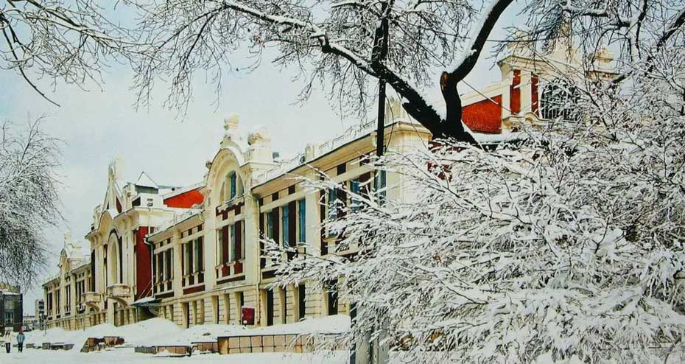
Государственный краеведческий музей...

Slide 6
Спасибо за внимание

